Slide 1

Урок з мистецтва
5 клас
Тема:
Народні мотиви й обереги
Народне і професійне мистецтво

Slide 2
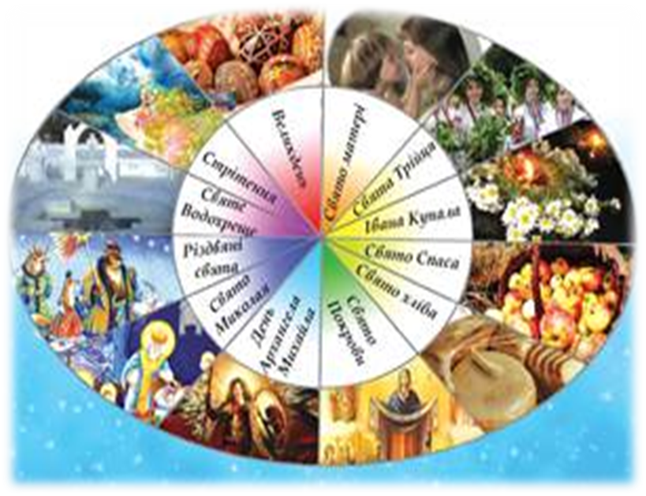
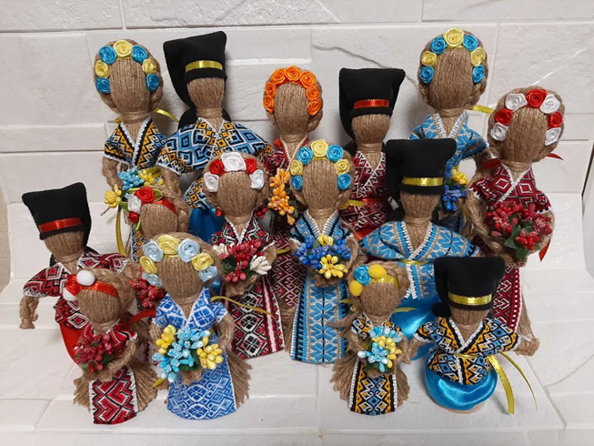
Урок 33-34.
Народні мотиви й обереги
Народне і професійне мистецтво

Slide 3

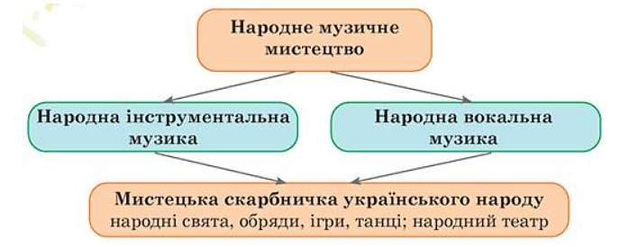
Чи знаєш ти народні пісні? Якщо так, то які?
народні пісні, пісенні імпровізації (так звані йойки), пісні без слів, епічні сказання,
танцювальні мелодії, хороводи, інструментальні п’єси та награвання.

Slide 4
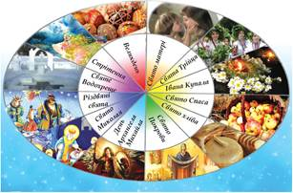
Усі українські народні обряди здавна супроводжувались піснями, танцями, грою на музичних інструментах і театралізованими дійствами. Обряди, пов’язані з важливими подіями в кожній родині (народженням дітей, сватанням, одруженням, хрестинами тощо), називають родинними (сімейними). Свята і традиції, пов’язані з календарем та трудовою діяльністю людини, називають календарними.

Slide 5

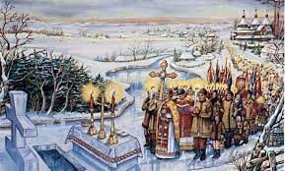
В основі новорічно-різдвяної обрядовості українців — три свята: Різдво, Святого Василія («старий» Новий рік) та Святе Водохреща.
Під час коляди молоді люди, переважно хлопці, збирались у гурти, вибирали ватага — «березу» та міхоношу, запрошували музик і обходили всі оселі з колядками, релігійними піснями та віншівками:
Коляд, коляд, колядниця, добра з медом паляниця,
А без меду не така — дайте, дядьку, п’ятака.
Одчиняйте скриньку та давайте сливку.
Одчиняйте сундучок та давайте п’ятачок.

Slide 6
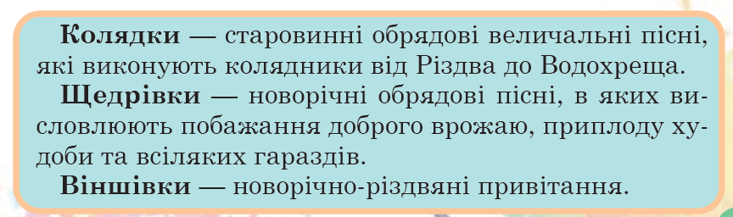
У колядках прославляють народження Христа і вітають господаря та його родину. В цих піснях завжди є заспів, власне колядка та приспів.
Щедрівки виконують переважно дівчата і діти напередодні Нового року та Водохреща. У цих піснях є традиційний приспів «Щедрий вечір, добрий вечір».
А вдосвіта Нового року (14 січня) хлопчики-полазники провідують хресних батьків, родичів і сусідів, проказують чи виспівують коротенькі привітання — віншівки й засівають оселі зерном:
Сію, вію, посіваю,
З Новим роком поздоровляю!
Щоб було у вас в стіжку,
В мішку, в коморі, в оборі,
В ложці, в мисці і в колисці.

Slide 7


Slide 8
Пригадай, що таке оберіг. Які символи-обереги здавна шанували українці?
Наші пращури вірили в могутню силу магії, яка захищає кожного з нас, допомагає знайти щасливу долю. І ця віра проросла й пишно розквітла в декоративно-ужитковому мистецтві, де графічні та декоративні символи не лише прикрашають буденне життя людини, але й захищають її від усього злого, даруючи добро та надію.
Саме з оберегів починається для кожного Батьківщина

Slide 9
Найдавніший зразок оберега — жіноче божество, берегиня-ляля (тобто «земля», «богиня землі», «охоронниця»).
Берегиня — мати всього живого, захисниця людини, природи та добра, охоронниця дому.

Slide 10
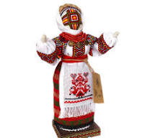
Ляльку-берегиню створили понад
5 тисяч років тому. Це не просто дитяча іграшка, а витвір мистецтва.
Народна лялька-мотанка є духовно
чистою, образною і символічною та має
умовний силует.
Створення ляльки починали з голови і тулуба. Обличчя робили без деталей або з намотаним нитками хрестом, щоб у неї не вселився злий дух.
Для виготовлення ляльок використову-
вали траву, сіно, солому, кукурудзиння,
нитки, ганчір’я.

Slide 11
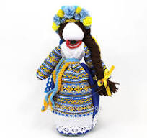
Лялька була оберегом людської душі.
Наші предки клали її у колиску новонародженої дитини, щоб у хаті не селилися домовики.
Лялька забавляла дитя, допомагала йому пізнавати світ,нейтралізувала негативну енергію, забирала хворобу; ляльку віддавали богам як відкуп за здоров’я, урожай, дощ.

Slide 12
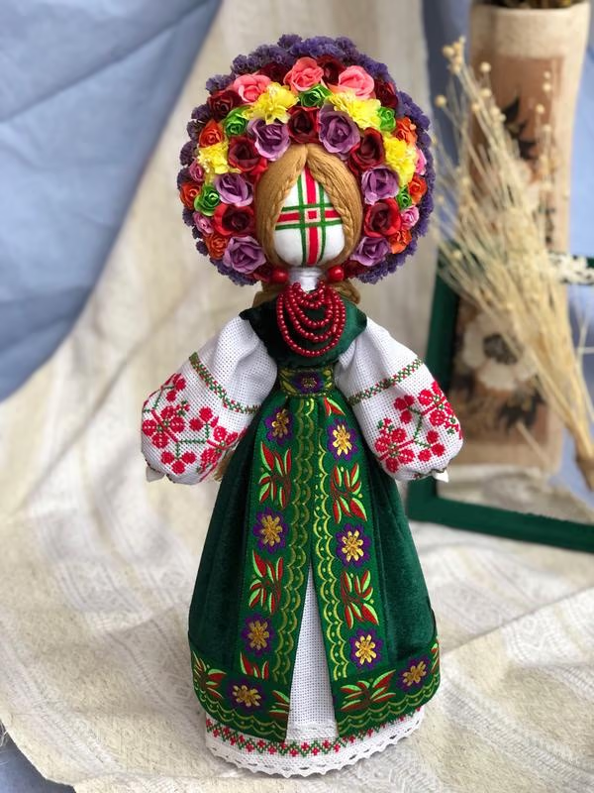
Кожна з ляльок цікава своєю неповторністю: тут є мрійливі пані та панночки, князівни й королівни, іноді — селянки чи дбайливі господині, матері з діточками або ніжні наречені...
Але всі вони — завжди красуні і Берегині! Берегині домашнього вогнища…

Slide 13
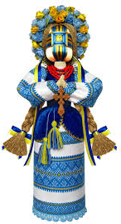
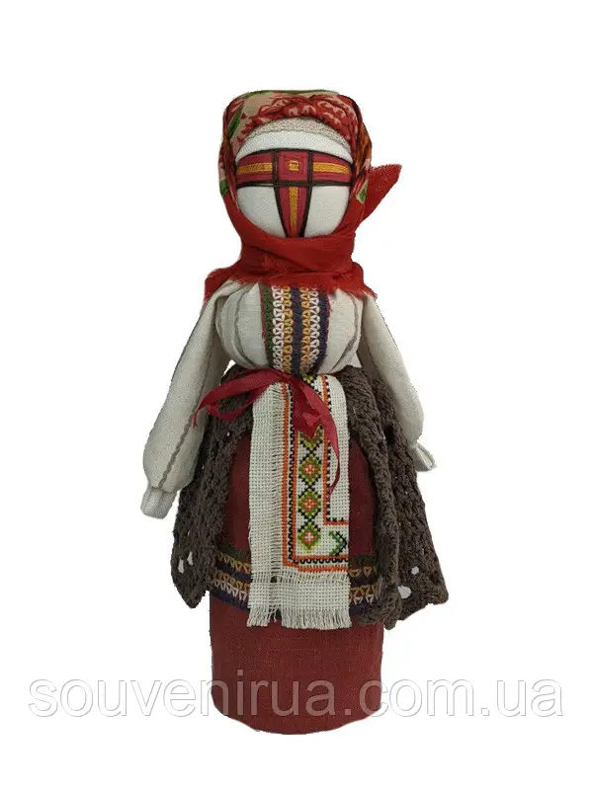
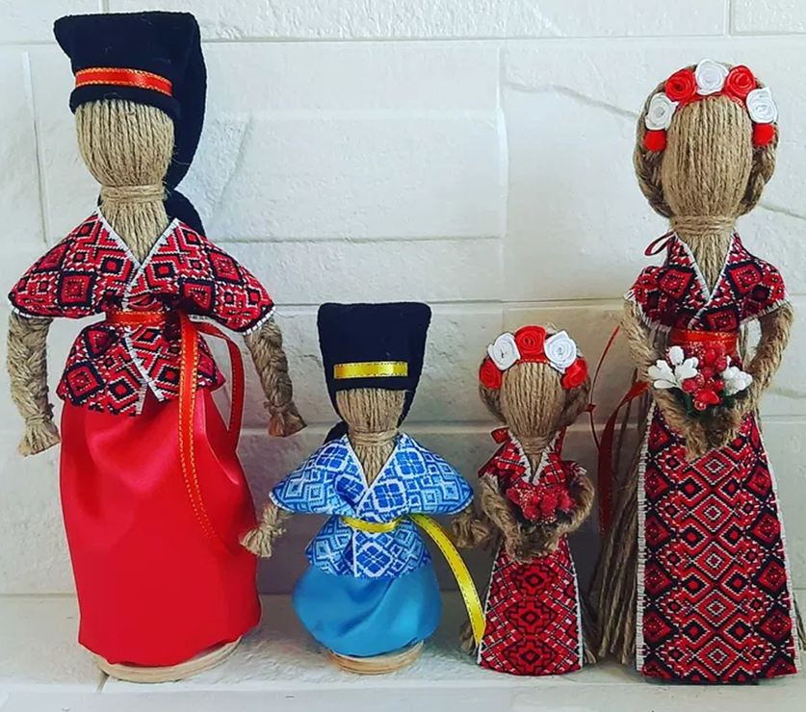
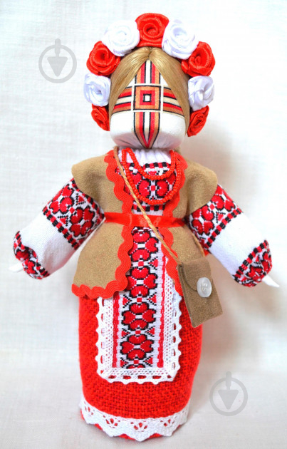
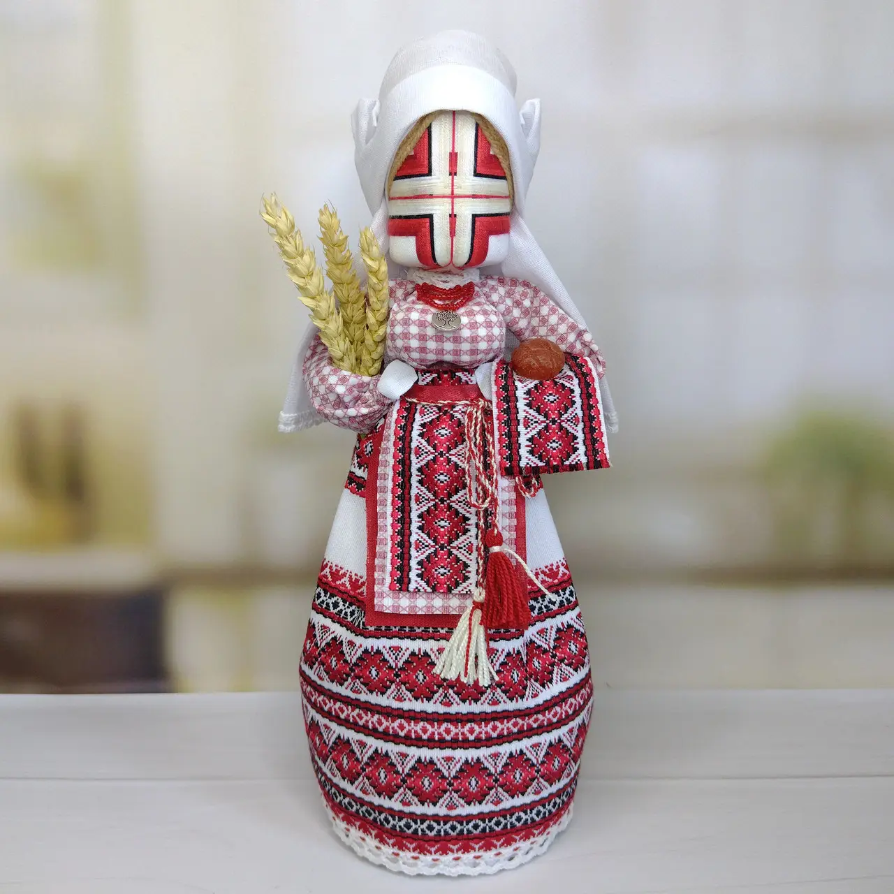


Slide 14
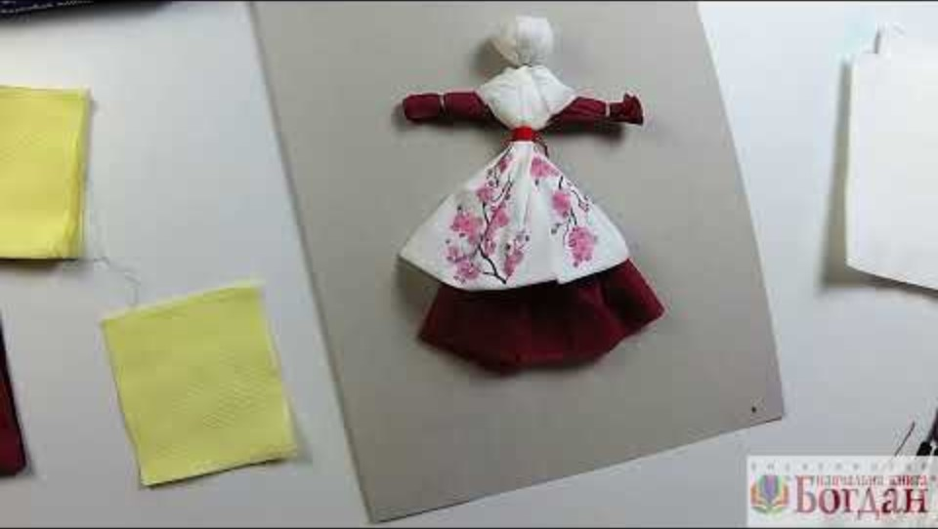

Slide 15
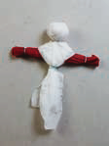
Спробуй виготовити власний оберіг — ляльку-мотанку, використовуючи звичайні серветки і нитки. Дотримуйся вказаної на зразку послідовності роботи.

Slide 16
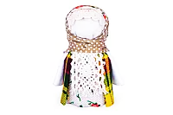
ВДОМА: 1) Вчити пісню «Щедрик щедрівочка…»
2) Виконати — ляльку-мотанку за зразком с. 112 підручника

Slide 17
«Незакінчені речення»
Тема уроку змусила мене замислитися над тим …
Я хочу сьогодні на уроці подякувати … за …
Я рада (радий), що …
Мені сумно тому, що …

Slide 18
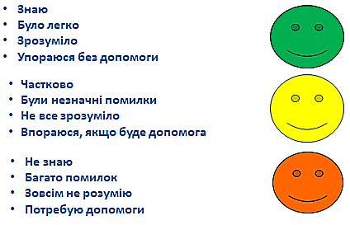
Самооцінювання

Slide 19
Використаний матеріал з інтернет джерел ( малюнки, відео https://youtu.be/Y4grN_-g20M
https://youtu.be/6XOLdIz_uvQ )
та з підручника «Мистецтво 5 клас». Автори: Кондратова Л. Г., Федун С. І., Чорний О. В.

